Slide 1
PROGRAMACIÓN AVANZADA
ING. INDUSTRIAL - FAC. DE INGENIERÍA - UNIVERSIDAD NACIONAL DE JUJUY
Esp. Ing.Cruz Delia Cristina

Slide 2
BASE DE DATOS
Base de datos es un conjunto de información que se relaciona entre sí, que está almacenada y organizada de forma sistemática para facilitar su preservación, búsqueda y uso.
El objetivo de las bases de datos es facilitar el uso y acceso a la información, de allí que sean ampliamente utilizadas en el sector empresarial, público y científico, así como en las bibliotecas, entre otros.

Slide 3
BASE DE DATOS – CONCEPTOS BASICOS
▪ Dato: Conjunto de caracteres con algún significado, pueden ser numéricos, alfabéticos, o alfanuméricos. Ejemplo: 10. Andrea. Blanco. 4231. Brasil.
▪ Información: Es un conjunto ordenado de datos los cuales son manejados según la necesidad del usuario, para que un conjunto de datos pueda ser procesado eficientemente y pueda dar lugar a información, primero se debe guardar lógicamente en archivos.
Ejemplo:
Código del producto = 4231
Cantidad existente del producto = 10
Nombre del empleado de carga de stock = Andrea
Color del producto = Blanco
Origen del producto = Brasil

Slide 4
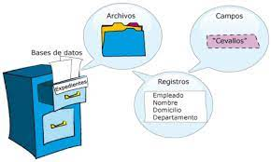
BASE DE DATOS
▪ Campo: Es la unidad más pequeña a la cual uno puede referirse en un programa. Desde el punto de vista del programador representa una característica de un individuo u objeto.
▪ Registro: Colección de campos de
iguales o de diferentes tipos.
▪ Archivo: Colección de registros
almacenados siguiendo una
estructura homogénea.

Slide 5
Data Base Management System o DBMS
Un sistema gestor de base de datos o SGBD (del inglés: Data Base Management System o DBMS) es un software que permite administrar una base de datos. Proporciona el método de organización necesario para el almacenamiento y recuperación flexible de grandes cantidades de datos. Esto significa que mediante este programa se puede utilizar, configurar y extraer información almacenada​. Los usuarios pueden acceder a la información usando herramientas específicas de consulta y de generación de informes, o bien mediante aplicaciones al efecto.

Slide 6
TIPO DE BASE DE DATOS
Definición: Las bases de datos relacionales son un tipo de sistema de gestión de bases de datos (DBMS) que almacenan datos en tablas con filas y columnas. Cada tabla representa una entidad, y las relaciones entre las tablas se establecen mediante claves primarias y claves foráneas.
Definición: Las bases de datos NoSQL, o No Relacionales, son sistemas de gestión de bases de datos diseñados para almacenar y recuperar datos que no se ajustan bien a un modelo tabular relacional. Pueden manejar datos no estructurados o semiestructurados.

Slide 7
DIAGRAMA DE ENTIDAD-RELACION
El diagrama entidad-relación corresponde a la expresión gráfica del modelo entidad relación. Para ello, se utilizan símbolos:
▪ Rectángulos, para representar las entidades.
▪ Elipses, para los atributos.
▪ Diamantes o líneas de conexión para representar las relaciones entre entidades y atributos.
▪ Elipses dobles, que representan atributos multivalorados(ver).
▪ Elipses discontinuas, que denotan atributos derivados.
▪ Líneas dobles, que indican participación total de una entidad en un conjunto de relaciones.
▪ Rectángulos dobles, que representan conjuntos de entidades débiles.
Las líneas de conexión suelen tener una apariencia gráfica diferente en función del tipo de relación que exista entre las entidades que conectan (puede ser una línea continua o discontinua, por ejemplo).

Slide 8
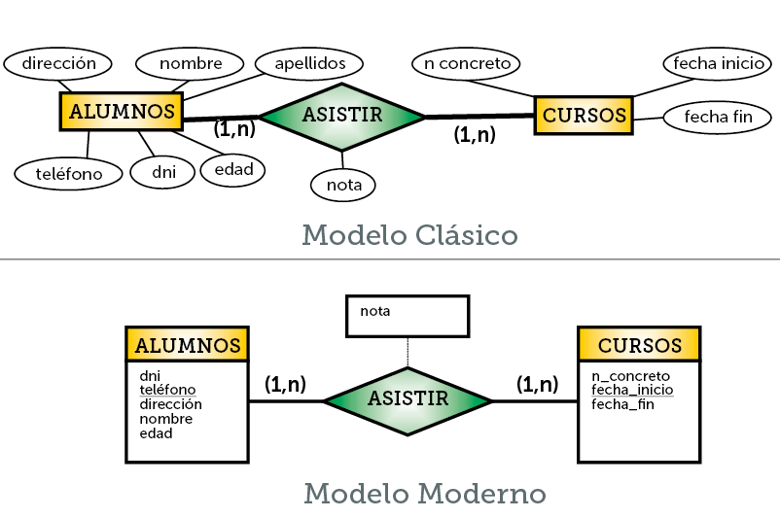
MODELADO DE ENTIDAD-RELACION
El modelo entidad relación pretende ser un reflejo de la estructura gramatical y, por ello, utiliza:
▪ Sustantivos, comunes o propios, para
definir tipos de entidades y entidades.
▪ Verbos, para definir tipos de relación.
▪ Adjetivos, como atributos de una entidad.
▪ Adverbios, como atributos de una relación.

Slide 9
EJEMPLO 1
Un micromercado desea diseñar una Base de Datos para llevar el control de ventas. Para esto se tiene que los productos se registran con un código, una descripción, una unidad de venta y un precio unitario. Los clientes se registran con cédula, apellido, nombre, correo electrónico. Las ventas se registran en una factura que se identifica con un número de factura y la fecha; se anota también la forma de pago. Se debe anotar el número de unidades de cada producto que se asocia a la factura. Se sabe que un cliente puede tener muchas facturas de sus compras y que una factura debe tener un cliente asociado.

Slide 10
EJEMPLO 1
Sustantivos, comunes o propios, para
definir tipos de entidades y entidades.
Un micromercado desea diseñar una Base de Datos para llevar el control de ventas. Para esto se tiene que los productos se registran con un código, una descripción, una unidad de venta y un precio unitario. Los clientes se registran con cédula, apellido, nombre, correo electrónico. Las ventas se registran en una factura que se identifica con un número de factura y la fecha; se anota también la forma de pago. Se debe anotar el número de unidades de cada producto que se asocia a la factura. Se sabe que un cliente puede tener muchas facturas de sus compras y que una factura debe tener un cliente asociado.

Slide 11
EJEMPLO 1
Adjetivos, como atributos de una entidad.
Un micromercado desea diseñar una Base de Datos para llevar el control de ventas. Para esto se tiene que los productos se registran con un código, una descripción, una unidad de venta y un precio unitario. Los clientes se registran con cédula, apellido, nombre, correo electrónico. Las ventas se registran en una factura que se identifica con un número de factura y la fecha; se anota también la forma de pago. Se debe anotar el número de unidades de cada producto que se asocia a la factura. Se sabe que un cliente puede tener muchas facturas de sus compras y que una factura debe tener un cliente asociado.

Slide 12
EJEMPLO 1
Verbos, para definir tipos de relación.
Un micromercado desea diseñar una Base de Datos para llevar el control de ventas. Para esto se tiene que los productos se registran con un código, una descripción, una unidad de venta y un precio unitario. Los clientes se registran con cédula, apellido, nombre, correo electrónico. Las ventas se registran en una factura que se identifica con un número de factura y la fecha; se anota también la forma de pago. Se debe anotar el número de unidades de cada producto que se asocia a la factura. Se sabe que un cliente puede tener muchas facturas de sus compras y que una factura debe tener un cliente asociado.

Slide 13
EJEMPLO 1
Pasos de diseño: Identificar entidades:
• Producto (codProducto, descripción, cantiStock, precioUnit)
• Clientes (cedula, apellido, nombre, correo)
• Factura (numFactura, fecha, formaPago)
Identificar relaciones:
• Un cliente se asocia con una o más facturas.
• Una factura se asocia con un único cliente.
• A una factura se puede asociar muchos productos

Slide 14
EJEMPLO 1
nombre
fecha
cedula
apellido
descripción
numFactura
formaPago
correo
cantiStock
codProducto
Cliente
1
REALIZA
N
Factura
precioUnit
1
TIENE
numDetalle
N
detalleFactura
N
TIENE
1
Producto
cantidad

